Slide 1
Deutschland , Frankreich : eine Freundschaft!
1/Geschichte : Adenauers Rede.
Ein freiwiliges soziales Jahr
Dein Ziel : einen Reiseplan machen
2/ Berlin und seine Identität.
Eine Rede zum Ampelmann schreiben!

Slide 2
Freundschaft: von Vision zu Realität
1/ Grenzen: Welche Informationen bekommst du?
2/ Was hat sich geändert?
3/ Wer ist Konrad Adenauer ? Eine Idee?
4/ Womit verbindest du ihn?

Slide 3
Freundschaft: von Vision zu Realität
1/ Grenzen: Welche Informationen bekommst du? 2/ Was hat sich geändert?
>> die Grenzen haben sich verschoben ( Esaß-Lothringen )
3/ Wer ist Konrad Adenauer ? Eine Idee?
Gehört , ja , Kanzler
4/ Womit verbindest du ihn?
22 Januar ! Freundschaft zwischen Deutschland und Frankreich. Elysée Vertrag.

Slide 4
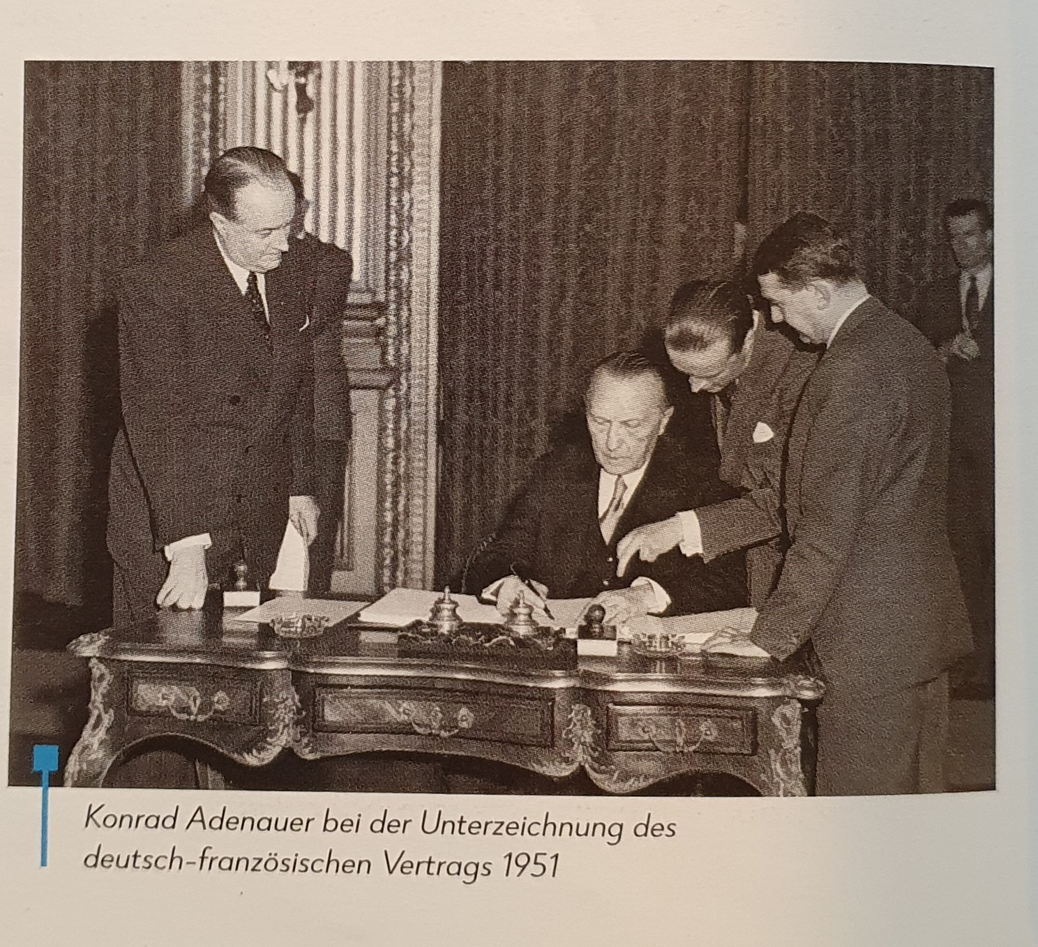
Eine Rede
Seite 140
5 A/ Wann war die Rede?
B/ Was war die Situation in
Deutschland?
« Ein für alle Mal den deutsch-
Französischen Gegensatz aus der Welt schaffen »
Was bedeutet das?

Slide 5
Eine Rede
Seite 140
5 A/ Wann war die Rede?
15 November 1949
B/ Was war die Situation in
Deutschland?
Er möchte eine Versöhnung mit Frankreich.
Es ist nicht selbstverständlich.
Es gibt noch eine Besatzungszone :
USA, GB, F und UdSSR
Wichtig für Europa, es ist in den Köpfen in der Welt und in Frankreich.
« Ein für alle Mal den deutsch-
Französischen Gegensatz aus der Welt schaffen »
Die deutsche Bevölkerung will es auch
Was bedeutet das? Frieden, Zusammenarbeit, ein neuer Anfang

Slide 6
Was bedeuteut deutsch-französische Freundschaft für dich ? Heute?
Für mich bedeuteut deutsch-französische Freundschaft: …
Deutschland und Frankreich sehe ich wie…

Slide 7
Was bedeuteut deutsch-französische Freundschaft für dich ? Heute?
Für mich bedeuteut deutsch-französische Freundschaft: …
Solidarität, Austausch, keinen Krieg, Frieden ( ..)
Deutschland und Frankreich sehe ich wie…
ein Paar , Partner für Europa, meine zwei Heimaten ;-)
Schüler :
https://youtu.be/lN5Kk6P24Es
Deutschland und Frankreich im Gers
https://youtu.be/-nBHiXPRbGo

Slide 8
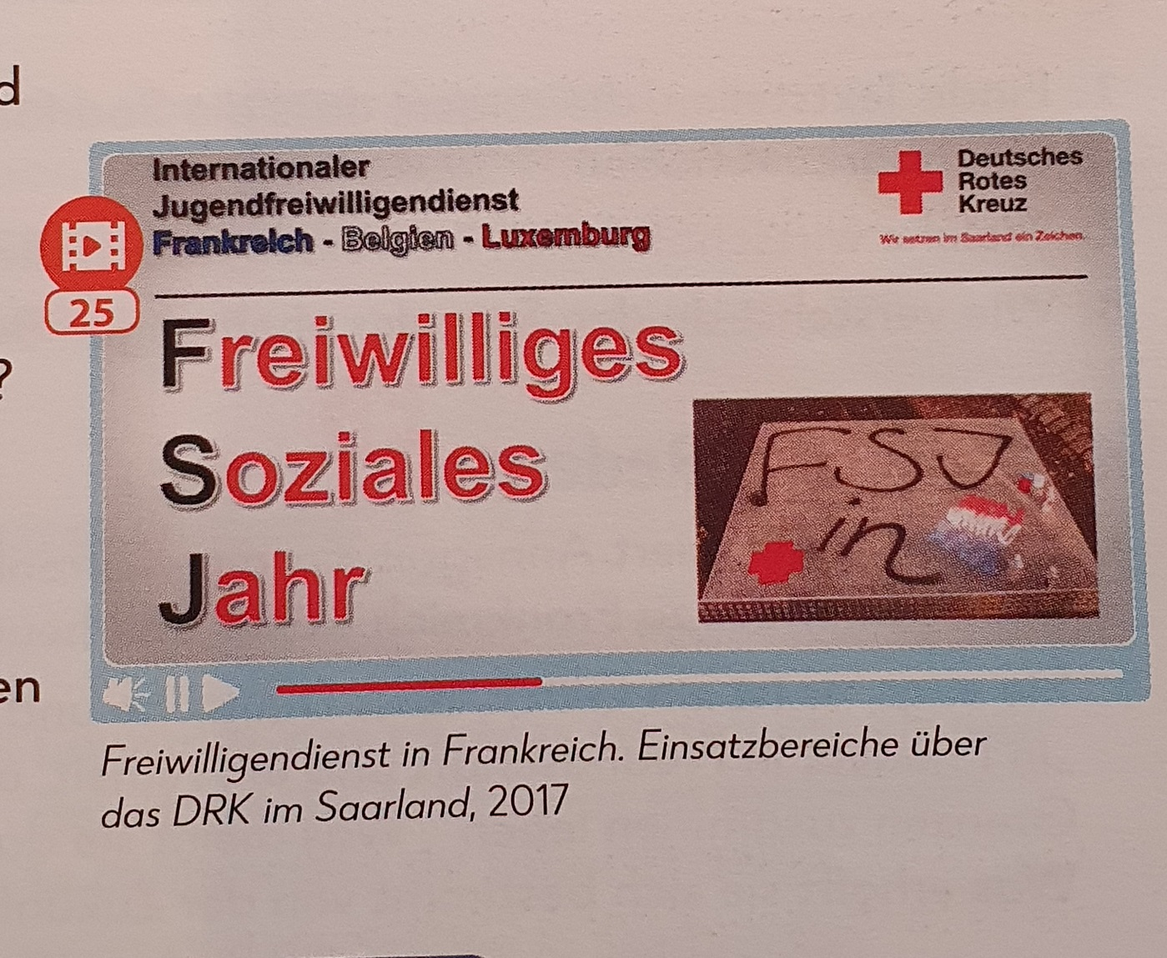
Freiwilliges soziales Jahr
Der Titel bedeutet …
Das Bild zeigt ..
Das Thema ist …

Slide 9
Freiwilliges soziales Jahr
Der Titel bedeutet …
Freiwilliges soziales Jahr
Année de volontariat
Das Bild zeigt ..
Eine Webseite des roten Kreuzes
Das Thema ist …
Eine soziales Jahr im Ausland machen
>>Frankreich, Belgien, Luxemburg

Slide 10
Du bearbeitest das Video mit dem Arbeitsblatt K1 N°15

Slide 11
Und jetzt bist du dran!
Was kann man in Lectoure, Toulouse oder Agen während einem Jahr machen?
Du schreibst an unsere Partner in Deutschland !
Mindestens 100 Wörter .
>>> Beschreibe unsere Schule
>>> Beschreibe eine der Städten
>>> Erzähle von den Möglichkeiten ( en utilisant les verbes de modalité et le subjonctifII )
>>> Tu invites les partenaires allemands à venir en leur proposant de l’aide pour apprendre à parler français, trouver un logement etc.

